Slide 1
VARIACIÓN DE ESPECIES: MAMUT LANUDO (Mammuthus primigenius)
Genómica Computacional
Guerrero Izquierdo Cecilia Gutiérrez Prieto Luisa Elena

Slide 2
CONTENIDOS
Introducción
Pregunta de investigación
Hipótesis
Objetivo General
Objetivos Particulares
Métodos
Resultados
Discusión
Conclusión
Referencias

Slide 3
INTRODUCCIÓN
Diferencias genéticas entre especies.
Análisis morfológicos entre M. primigenius, Elephas maximus y Loxodonta africana.
Distancia genética.
Modelos de sustitución de nucleótidos

Slide 4



Estudio
Diferencias genéticas entre especies
Mamuts (Mammuthus primigenius) con los elefantes actuales; africano, Loxodonta africana, uno indio Elephas maximus y la musaraña Elephantulus sp. VB001
Diferencias en el comportamiento, morfología y fisiología
Diferencias genéticas entre especies

Slide 5
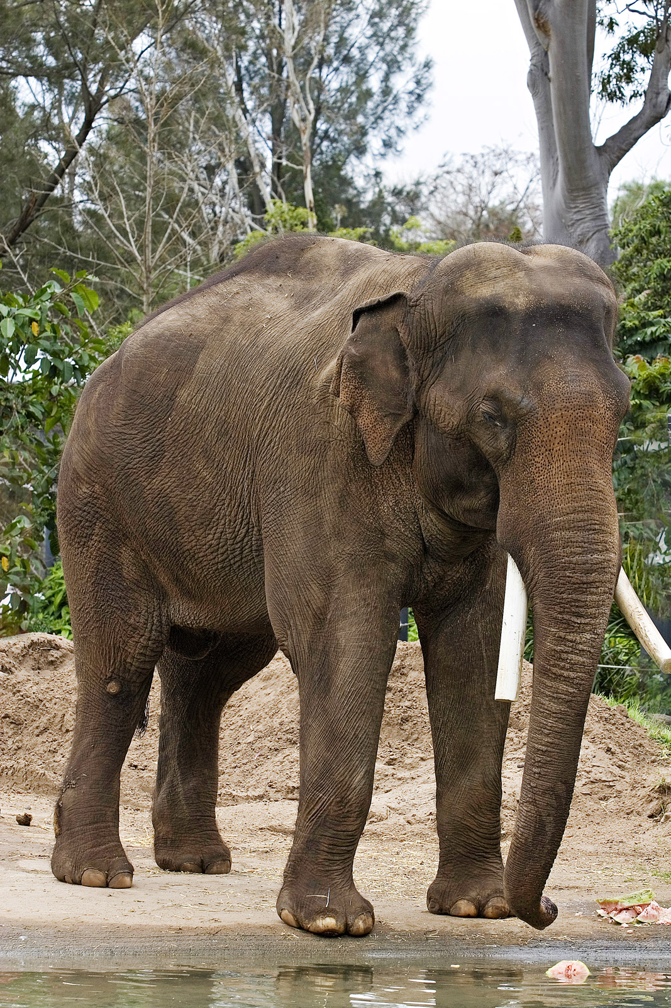
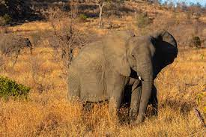
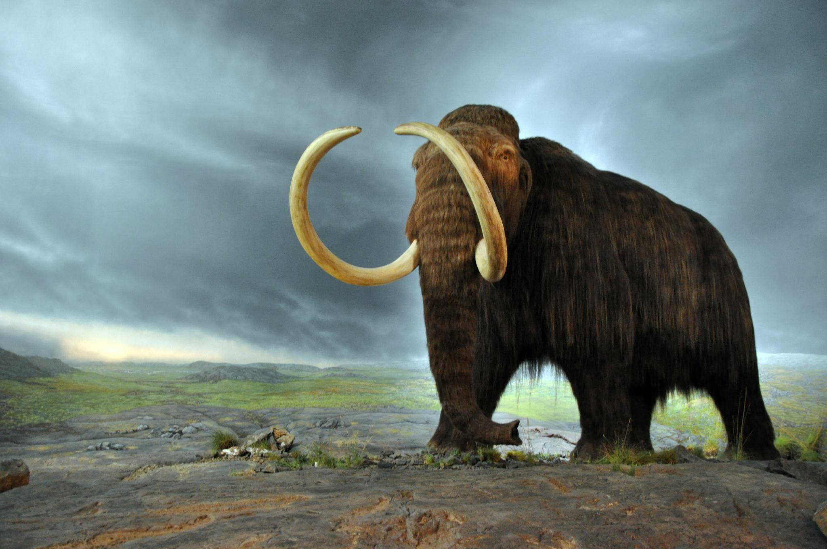
Relación
Morfología
La morfología de la punta del tronco apoya una agrupación de M. primigenius y L. africana.
Mammuthus, Elephas y Loxodonta (familia Elephantidae, subfamilia Elephantinae) son géneros estrechamente relacionados
Caracteres dentales: relación más estrecha entre M. primigenius y E. maximus
Caracteres inmunológicos y de estructura del pelo no pudieron resolver con seguridad la filogenia de estos tres taxones.

Slide 6
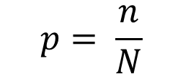
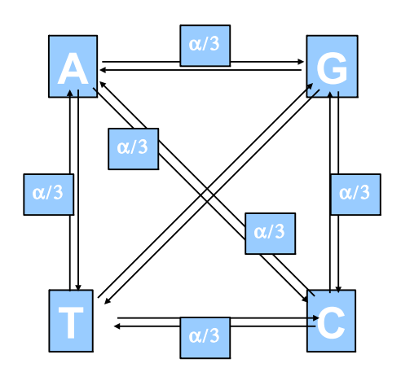
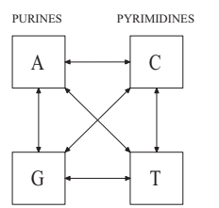

Modelos de sustitución de nucleótidos
Distancia genética
P-distance o grado de divergencia:
Número de sustituciones que se han acumulado entre dos secuencias homólogas desde que se separaron de un ancestro común.
Jukes-Cantor
Frecuencia relativa de cambios entre dos secuencias de un alineamiento múltiple

Slide 7
Pregunta de investigación:
¿Cuál de los siguientes organismos: Elefante asiático (Elephas maximus), Elefante africano de sabana (Loxodonta africana) y musarañas elefantes (Elephantulus sp) parece estar más estrechamente relacionado con el mamut lanudo (Mammuthus primigenius)?

Slide 8
HIPÓTESIS
Con la pregunta de investigación se plantea lo siguiente: El genoma del Elefante asiático será el más parecido al genoma del Mamut lanudo.

Slide 9
OBJETIVO GENERAL
OBJETIVOS PARTICULARES
Identificar la secuencia con menor distancia respecto a la secuencia del mamut lanudo (M. primigenius).
Calcular la distancia entre estas secuencias, pero primero se deben eliminar las regiones hipervariables (HVR) y luego hacer la alineación global de las mismas.

Slide 10
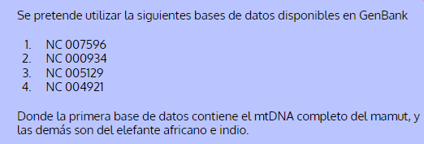
MÉTODOS
1. Selección de las secuencias biológicas a analizar
2. Obtención de datos

Slide 11
MÉTODOS
3. Alineamiento Múltiple de Secuencias
4. Selección del modelo estadístico de evolución molecular de las correspondientes secuencias
5. Representación gráfica: Construcción de Árboles Filogenéticos

Slide 12
RESULTADOS/
DISCUSIÓN

Slide 13
ALINEAMIENTO

Slide 14
MATRICES DE DISTANCIAS
p-distance
JUKES-CANTOR
 | 1 | 2 | 3 | 4
M
E.Af | 0.0511
E.sp | 0.3213 | 0.3266
E.As | 0.0471 | 0.0519 | 0.3212
 | 1 | 2 | 3 | 4
M
E.Af | 0.0494
E.sp | 0.2613 | 0.2648
E.As | 0.0457 | 0.0501 | 0.2613

Slide 15
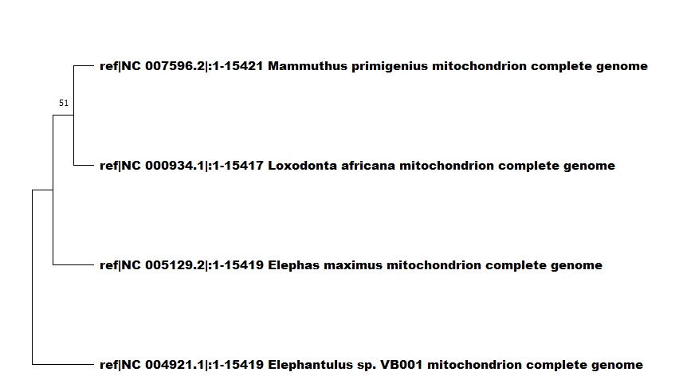
ÁRBOL FILOGENÉTICO: NEIGHBOUR JOINING
Árbol Original

Slide 16
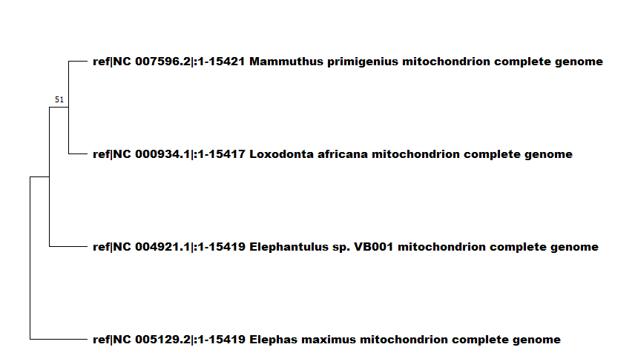
ÁRBOL FILOGENÉTICO: NEIGHBOUR JOINING
Árbol Bootstrap Consensus

Slide 17
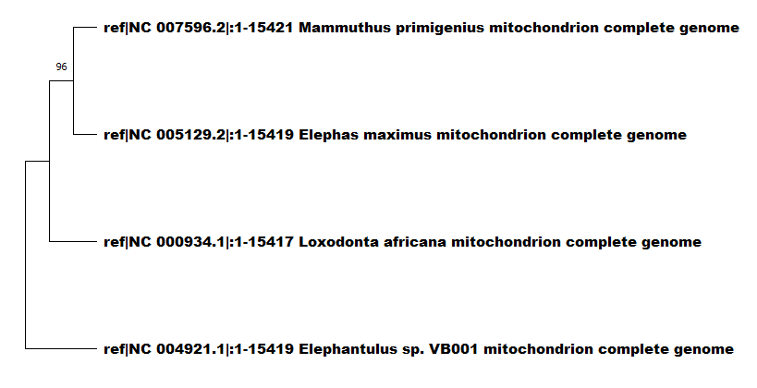
ÁRBOL FILOGENÉTICO: UPGMA
Árbol Original

Slide 18
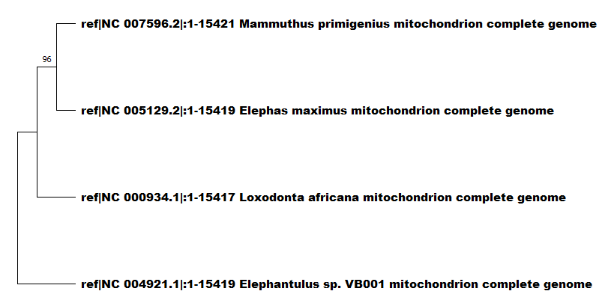
ÁRBOL FILOGENÉTICO: NEIGHBOUR JOINING
Árbol Bootstrap Consensus

Slide 19
CONCLUSIÓN

Slide 20
REFERENCIAS

Slide 21
[1] Cristianini, N. & Hahn, M. W. (2006). Introduction to Computational Genomics: A Case Studies Approach. Cambridge University Press. [2] Merino, E. (2011, 28 enero). Multiple sequence alignments. pdf. Recuperado 12 de diciembre de 2022, de https://www.ccg.unam.mx/~vinuesa/tlem/docs/Multiple_Sequence_Alignments.pdf [3] Pérez Hurtado, I. & Dpto. Ciencias de la Computacion e Inteligencia Artificial Universidad de Sevilla. (2014). TECNICAS INTELIGENTES EN BIOINFORMÁTICA: Evoluci ́on Molecular y Filogenia. pdf. Recuperado 12 de diciembre de 2022, de https://www.cs.us.es/~marper/ docencia/bioinformatics/temas/ignacio-2.pdf [4] Rogaev E., Moliaka Y., Malyarchuk B., Kondrashov F., Derenko M., Chumakov I., Grigorenko A. (2006 Feb 7). Complete Mitochondrial Genome and Phylogeny of Pleistocene Mammoth Mam- muthus primigenius. PLOS Biologue https://journals.plos.org/plosbiology/article?id= 10.1371/journal.pbio.0040073 [5] Smith, S. D., Kawash, J. K., Karaiskos, S., Biluck, I., &amp; Grigoriev, A. (2017). Evolutionary adaptation revealed by comparative genome analysis of woolly mammoths and elephants. DNA Research, 24(4), 359–369. https://doi.org/10.1093/dnares/dsx007 [6] Smith, H. A., Robinson, T. J., Watson, J., &amp; van Vuuren, B. J. (2008). A new species of elephant-shrew (Afrotheria: Macroscelidea: Elephantulus) from South Africa. Journal of Mam- malogy, 89(5), 1257–1268. https://doi.org/10.1644/07-mamm-a-254.1

